Slide 1
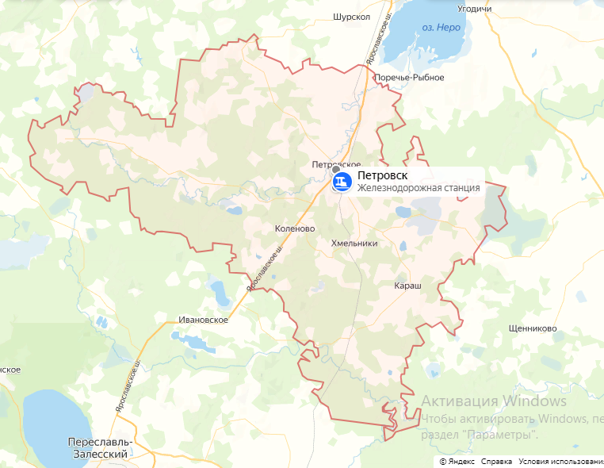
АТЛАС
КУЛЬТУРНОЕ И ПРИРОДНОЕ НАСЛЕДИЕ
СЕЛЬСКОГО ПОСЕЛЕНИЯ ПЕТРОВСКОЕ
МОУ Хмельниковская СОШ, 2023г.

Slide 2
Содержание
1. Культурное наследие сельского поселения Петровское.
1.1. Участники ВОВ
1.2. Разрушенные и действующие храмы
1.3. Архитектурные памятники культуры
1.4. История возникновения и дальнейшего развития населенных пунктов
2.Природное наследие сельского поселения Петровское.
2.1.Экосистемы озер и рек сельского поселения
2.2.Степень загрязненности природной воды в реках, озерах, болотах, находящихся на территории поселения
2.3.Антропогенное влияние на ландшафт местности (выделение природного и антропогенного леса)
2.4.Животный мир
3. Экскурсионные маршруты по территории поселения.

Slide 3
1.1. . Участники ВОВ
https://yandex.ru/maps/?ll=39.164735%2C57.016554&mode=usermaps&source=constructorLink&um=constructor%3A9a8002d4c8ebdaa55a6373041bd774a945fcd55798f848d965b0f9ce4fea8160&z=11

Slide 4
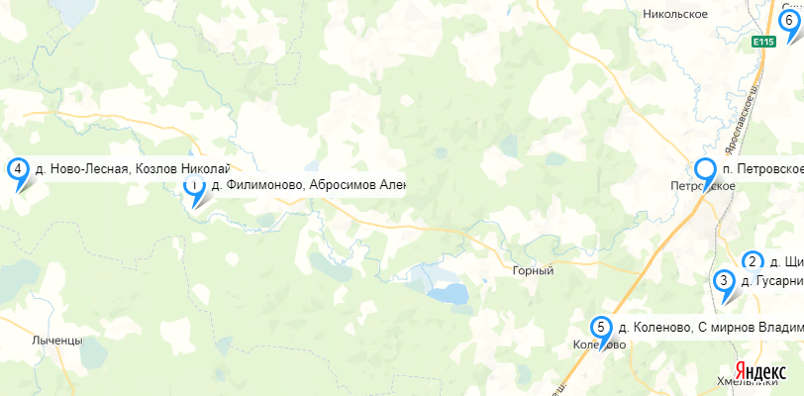
1.2. Разрушенные и действующие храмы
https://yandex.ru/maps/?ll=39.192817%2C56.974340&mode=usermaps&source=constructorLink&um=constructor%3Abf78d80bab16907a7ec9331bb97ebe273a0a04dea2f2c7c54bbf7ad356741f4c&z=10

Slide 5
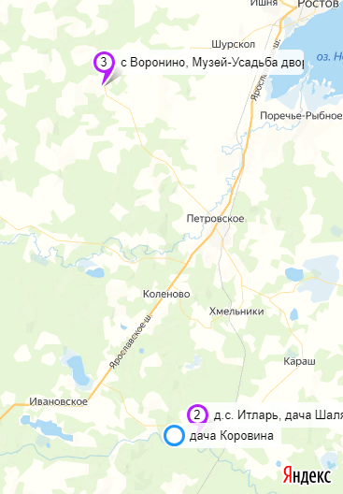
1.3. Архитектурные памятники культуры
https://yandex.ru/maps/?ll=39.199304%2C56.996614&mode=usermaps&source=constructorLink&um=constructor%3A269bccd22b28fbeba267bbc2de0e8a8627ae9a36946e20042092a1b708ac06c8&z=10

Slide 6
1.4. История возникновения и дальнейшего развития населенных пунктов
https://yandex.ru/maps/?um=constructor%3Aed38f5eb4dec84df8d0f2b20b7fe7505a3e8c899e7dc1812d8a716ce1ff412b0&source=constructorLink

Slide 7
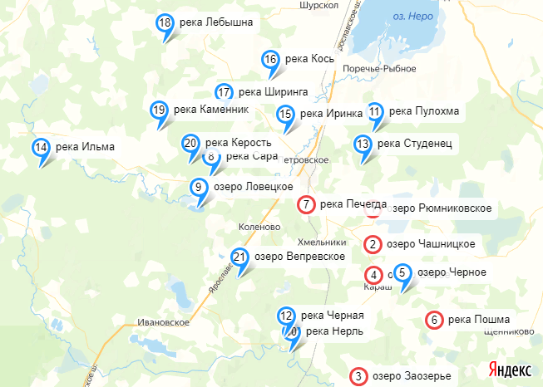
2.1.Экосистемы озер и рек сельского поселения
https://yandex.ru/maps/?ll=39.211132%2C56.987753&mode=usermaps&source=constructorLink&um=constructor%3Af9e0de708f20c6d4e4607ba6a1678507efaa92e3a0d96bc7ad7e58e990283275&z=10

Slide 8
2.2.Степень загрязненности природной воды в реках, озерах, болотах, находящихся на территории поселения
https://yandex.ru/maps/?ll=39.194276%2C56.968568&mode=usermaps&source=constructorLink&um=constructor%3A891a83ee20d7c3ad8491b58940cb9cd3d19482cb32b01bfa9937c72ff08620cc&z=10

Slide 9
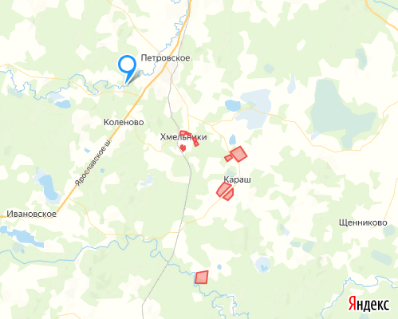
2.3.Антропогенное влияние на ландшафт местности (выделение природного и антропогенного леса)
https://yandex.ru/maps/?ll=39.321315%2C56.923407&mode=usermaps&source=constructorLink&um=constructor%3A96032382ec75f8723ba19b445c21bebdb0bec6cf20886688b4704e22dab41f58&z=10

Slide 10
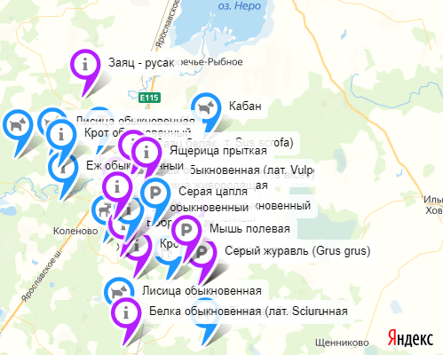
2.4.Животный мир
https://yandex.ru/maps/?ll=39.417317%2C57.004061&mode=usermaps&source=constructorLink&um=constructor%3A2d2200381e1d651f7209d820fb84f2e13ceda13df11e8ba6e4f68a5bf986f01d&z=10

Slide 11
3. Экскурсионные маршруты по территории поселения.
Неизвестные достопримечательности Ростовского района
https://izi.travel/ru/browse/a8fed979-0d34-482e-89d5-d9bbd0c9ce5b?passcode=upwtrg
Храмы Петровского поселения
https://izi.travel/ru/browse/798a6507-7897-4751-be2b-355c9cd22305?passcode=upwtrg

